Slide 1
Bộ môn: Đồ án thiết kế
Đề tài :
Xây dựng cơ sở dữ liệu kinh doanh sản phẩm thời trang trực tuyến bằng ngôn ngữ PHP, MySQL Workbench
GVHD: Đào Thanh Toản
Họ và tên: Nguyễn Viết Trường
MSV: 191403496
Lớp: THCN1 K60

Slide 2


1
MÔ TẢ ĐỀ TÀI
2
CÁC CÔNG NGHỆ SỬ DỤNG
NỘI DUNG
3
PHÂN TÍCH THIẾT KẾ HỆ THỐNG
4
CÁC KẾT QUẢ ĐẠT ĐƯỢC
5
DEMO CHƯƠNG TRÌNH

Slide 3
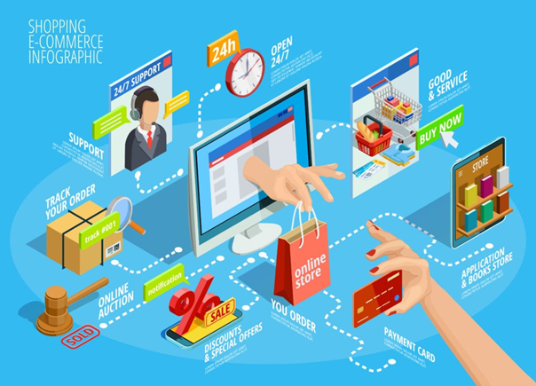

1
MÔ TẢ ĐỀ TÀI
Trong ngành thời trang, nhu cầu xây dựng website bán hàng ngày càng tăng do người tiêu dùng chuyển sang mua sắm trực tuyến.
Vì vậy em chọn đề tài "Xây dựng cơ sở dữ liệu shop thời trang trực tuyến" để nghiên cứu và phát triển.

Slide 4
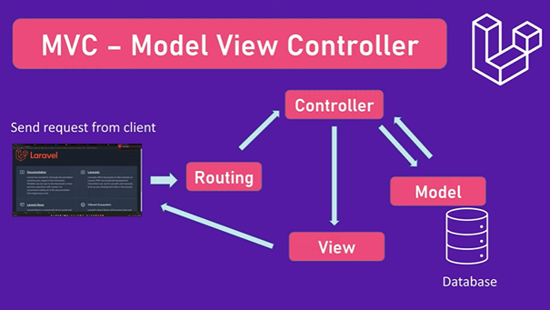
2
Các công nghệ sử dụng
Xây dựng theo mô hình MVC.
Hổ trợ nhiều tính năng giúp tạo website nhanh chóng và chuyên nghiệp.
Cộng đồng lớn và nhiều tài liệu hướng dẫn.

Slide 5

2
Các công nghệ sử dụng
Hỗ trợ đa ngôn ngữ và đa cấu trúc cơ sở dữ liệu
Tích hợp ORM (Object Relational Mapping) để tương tác với cơ sở dữ liệu
Cung cấp các tính năng bảo mật như mã hóa mật khẩu và xác thực người dùng
Cung cấp tính năng routing, middleware và controller để quản lý các yêu cầu HTTP • Cung cấp một hệ thống template đơn giản và dễ sử dụng
Cung cấp các tính năng khác như gửi email, lập lịch, xử lý tác vụ đồng thời và truy vấn API.
Laravel cũng có một cộng đồng phát triển mạnh mẽ và cung cấp nhiều tài liệu và hướng dẫn cho các nhà phát triển mới bắt đầu.
framework php laravel

Slide 6

2
Các công nghệ sử dụng
Thiết kế và quản lý các cơ sở dữ liệu MySQL
Tạo bảng, chỉ mục, khóa ngoại và các đối tượng cơ sở dữ liệu khác
Xây dựng và thực thi các truy vấn SQL
Hỗ trợ cho việc sao lưu và phục hồi dữ liệu
Phân tích và tối ưu hóa truy vấn
Thực hiện đồ họa tương tác với cơ sở dữ liệu, bao gồm tạo biểu đồ ER và quan hệ giữa các bảng dữ liệu.

Slide 7

3
Phân tích thiết kế hệ thống

Slide 8
3
Phân tích thiết kế hệ thống
Các actors của hệ thống:
- Khách: Đăng kí, xem sản phẩm, tìm kiếm sản phẩm.
- Thành viên: Đăng nhập, đăng xuất, quản lý giỏ hàng, xem lịch sử đơn hàng, chỉnh sửa thông tin cá nhân, đổi mật khẩu, quên mật khẩu, thanh toán đơn hàng, đánh giá sản phẩm, xem sản phẩm, tìm kiếm sản phẩm.
- Nhân viên: Quản lý đơn hàng, quản lý tài khoản thành viên, quản lý danh mục sản phẩm, quản lý sản phẩm, quản lý size và màu sản phẩm, chỉnh sửa thông tin cá nhân, đổi mật khẩu, thống kê.
- Admin: Cài đặt website, quản lý nhân viên, thống kê, quản lý đơn hàng, quản lý danh mục, sản phẩm size màu, chỉnh sửa thông tin cá nhân, đổi mật khẩu

Slide 9
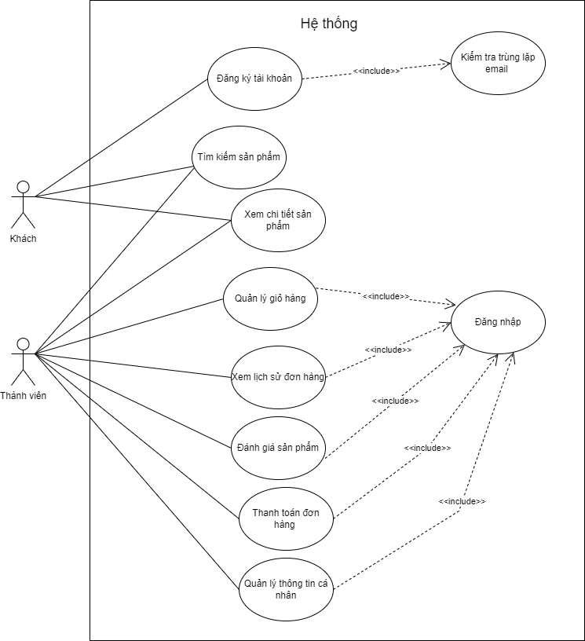
Sơ đồ Use case tổng quát của khách và thành viên

Slide 10
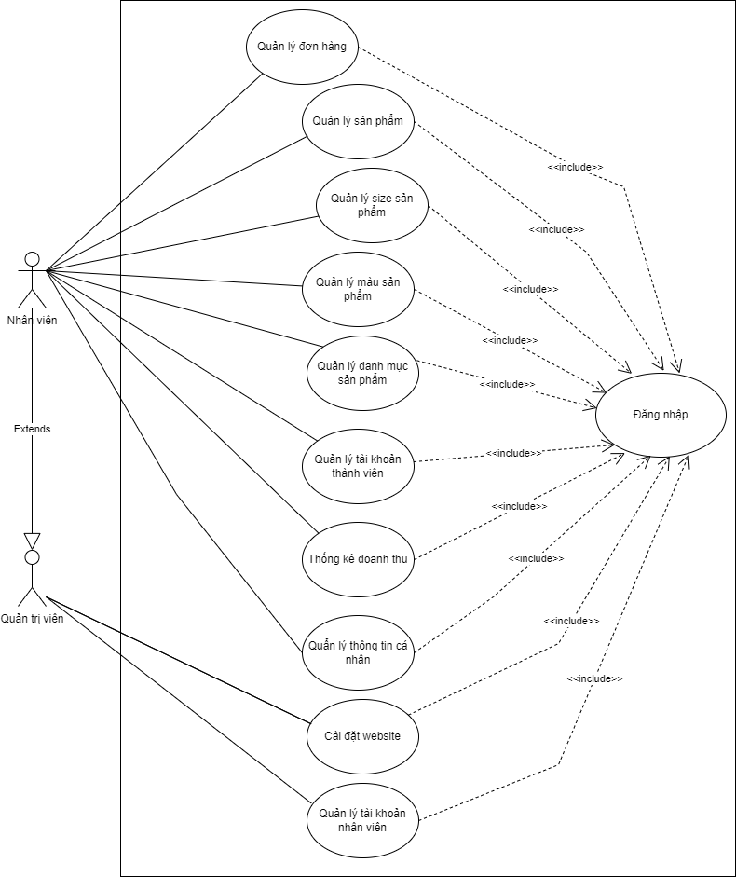
Sơ đồ Use case tổng quát của nhân viên và quản trị viên

Slide 11
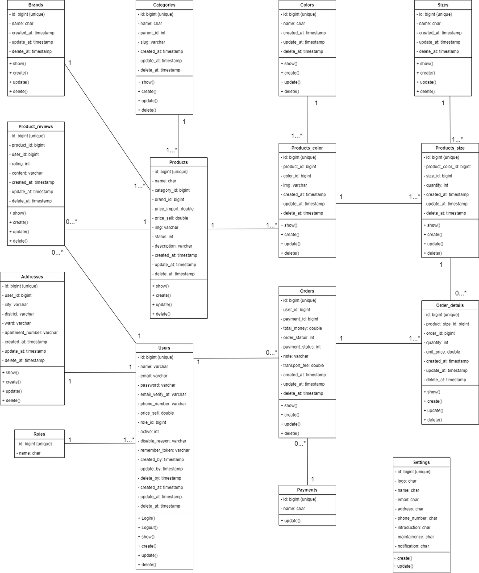
Sơ đồ lớp hệ thống

Slide 12
4
CÁC KẾT QUẢ ĐẠT ĐƯỢC
Kết quả đạt được:
- Thành thạo thiết kế và xây dựng cơ sở dữ liệu thương mại điện tử bằng PHP và MySQL
- Tối ưu hóa trải nghiệm người dùng và hoàn thiện chức năng như quản lý giỏ hàng, thanh toán, tìm kiếm sản phẩm và thống kê doanh thu
- Nâng cao kỹ năng tự học , sử dụng các công cụ phát triển phần mềm và thiết kế cơ sở dữ liệu chuẩn cho website.
Hạn chế:
- Giao diện chưa đạt được tính thẩm mỹ cao như mong đợi
- Hiệu suất hoạt động của website còn chưa tối ưu hoàn toàn

Slide 13
4
CÁC KẾT QUẢ ĐẠT ĐƯỢC
Hướng phát triển
- Mở rộng thị trường đến nước ngoài bằng việc phát triển thêm ngôn ngữ và giao diện phù hợp.
- Tích hợp các chức năng liên quan đến bên thứ ba, chẳng hạn như hệ thống vận chuyển hàng hóa, để đáp ứng nhu cầu của khách hàng
- Phát triển thêm tính năng giúp người dùng giao tiếp với đội ngũ nhân viên, cũng như quản trị viên để có sự hổ trợ tốt hơn.
- Thiết kế lại giao diện website để nó trở nên hấp dẫn và thu hút người dùng, tăng cường trải nghiệm người dùng
- Tích hợp thêm tính năng tính lương và phát lương cho nhân viên

Slide 14




5
DEMO SẢN PHẨM

Slide 15


Slide 16


